Slide 1
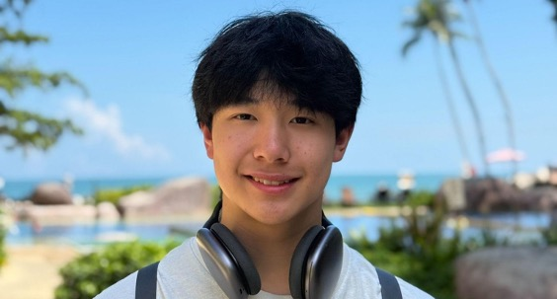
Masason Foundation Profile Sheet
English SAMURAI vol.15
Please attach your headshot that clearly shows your front face
Name
Adam Cheong
School name・Grade/
Company name
Proof School・10th Grade
Age
16
Nationality
USA
Country you currently live in
USA
Achievements
A “founding intern” at Watney Robotics, a Silicon Valley startup from July 2023, where I assemble robot arm controllers for teleoperation, perform data labeling, and conduct ML models training. Watney Robotics recently closed a $9 million seed round and is growing steadily. My science and engineering projects since 7th grade have won STEM fair awards every year — a total of 7 prizes. I’ve also won 2 national contest awards: USA Biolympiad and National Latin Exam. I’ll be presenting a poster session on computational biology in the 25th International Worm Meeting at UC Davis in June 2025.
Interests
Science, engineering, math and finance. I have been a member of the Berkeley Math Circle for 10 years, where I’ve developed my mathematical reasoning skills. I scored a five on the AP Biology exam during freshman year. As a sophomore, I am pursuing a “double science” track with AP Chemistry and AP Physics C: Mechanics, along with AP Calculus BC. I’ve been practicing bouldering, a unique skill that combines puzzle solving with physical feats — exercising both brain and brawn — during high school.
Goals and Ambitions
I am always excited by the challenge of applying what I learn to solving real-world problems. I plan to study computer science at UC Berkeley this summer; finish 7 AP exams before college; write a research paper; and graduate with 18 math courses. I shall double major in engineering and finance at a top university. I aspire to identify and formulate the most important unsolved problems in robotics for our generation, to create a future in which collective intelligence and resources are mobilized to solve them.

Slide 2
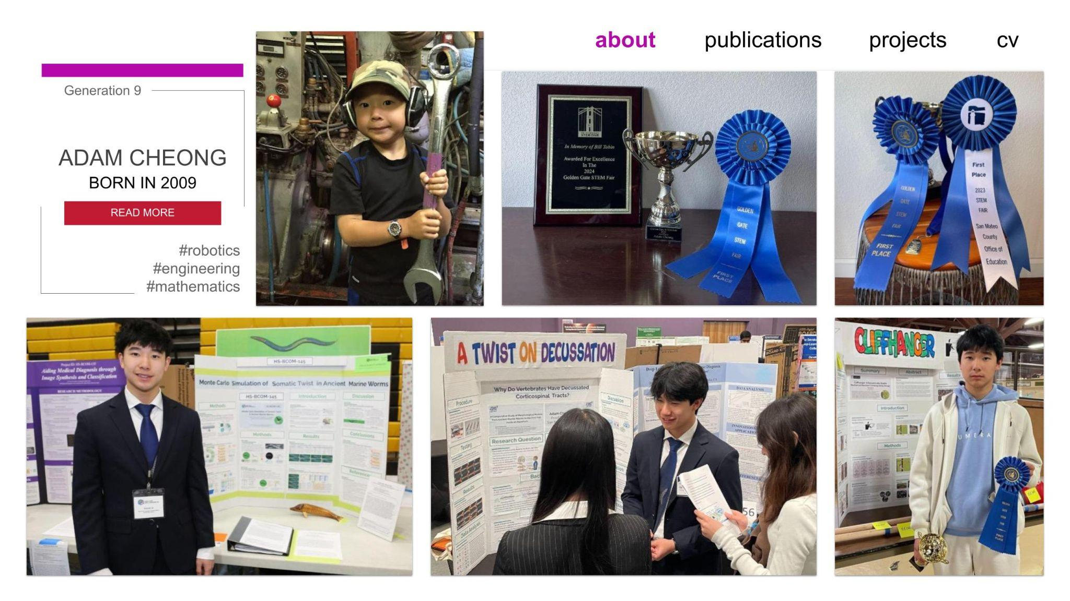
about | publications | projects | cv
Generation 9
ADAM CHEONG
BORN IN 2009
READ MORE
#robotics
#engineering
#mathematics

Slide 3


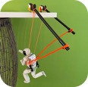



Adam Cheong 【2023~2027】
1. | Experience 「経験」 | Technical Skills 「技術力」 | Specialty 「専門性」
A. | Watney Robotics (Silicon Valley Startup) | Robot Arm Controller Assembly, Teleoperation, Data Labeling, ML Models Training, Hydroponics, PCB Soldering | Robotics
B. | Monte Carlo Simulation (Open Science) | OpenWorm, Sibernetic, C. Elegans, Monte Carlo Method, Decussation, Somatic Twist, Evolutionary Biology | Computational Biology
C. | Cliffhanger Project (Mechanical Invention) | Mountain Climbing Aid, Mechanical Advantage, Type 2 Lever Design, Bouldering, Rock Climbing | Mechanical Engineering
2. | Talented「異能」Outstanding「優れている」
a. | 25th International Worm Meeting: Poster Session
b. | 2 National Contest Awards:
c. | 7 STEM Fair Prizes:
d. | WISC-V: Extremely High (Full Scale IQ: 138)
3. | Wish to Achieve 「これから成し遂げたいこと」
a. | 18 Math Courses on High School Transcript (Jun 2027)
b. | Research Paper for Regeneron STS (Jun 1~Nov 1 2026)
c. | 7 AP STEM Exams: 4 Science, 2 Math, 1 CS (Jun 2026)
d. | UC Berkeley Course (4 Credits): CS 61A (Summer 2025)

Slide 4
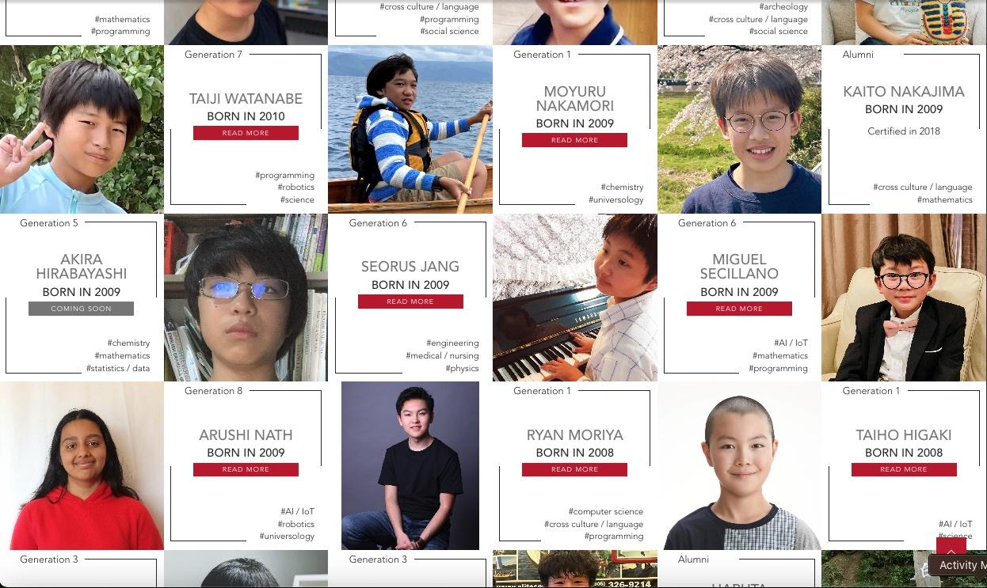
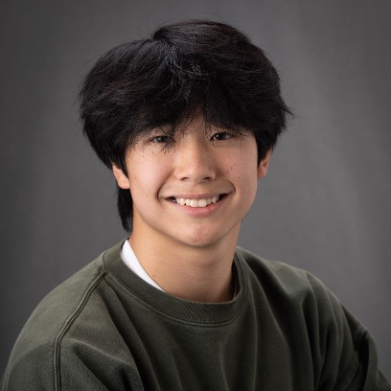
ADAM CHEONG
2025年 「The Structure & Interpretation of Computer Programs (CS 61A)」、カリフォルニア大学バークレー校・プレカレッジ・スカラー
2025年 アラメダ郡科学技術フェア、生物統計学・計算生物学部門 第4位
2025年 米国生物学オリンピック (USABO) 努力賞 (Honorable Mention)
2024年 「競争行動の数学」、ジョンズ・ホプキンス大学・才能ある青少年センター (CTY)
2024年 全国ラテン語試験 マキシマ・クム・ラウデ (銀賞)
2024年 カリフォルニア州科学技術フェア、動物学部門 努力賞
2024年 ゴールデンゲートSTEMフェア、生命科学部門 第1位 & ビル・トービン賞 受賞
2023年 「論理学：推論の原理」、ジョンズ・ホプキンス大学・才能ある青少年センター(CTY)
2023年 カリフォルニア州科学技術フェア、応用力学・構造部門 努力賞
2023年 ゴールデンゲートSTEMフェア、電気・機械工学部門 第1位
2023年 サンマテオSTEMフェア、工学・技術・科学応用部門 第1位
2022年 サンマテオSTEMフェア、生物システム部門 努力賞
私は幼い頃から、ずっと科学が大好きです。高校1年生で生物を履修し、AP Biologyでは5を取得しました。現在は2年生として、「ダブルサイエンス」としてAP ChemistryとAP Physics C: Mechanicsに加え、AP Calculus BCも履修し、より深い学びへと進んでいます。また、Berkeley Math Circleには10年間在籍し、数学的思考力を着実に培ってきました。
私は常に、学びを現実の問題解決に応用することに強い関心と喜びを感じています。その思いから、サンフランシスコのスタートアップ Watney Robotics にて「創業期インターン」として、ロボットアームや遠隔操作コントローラーの組み立て、データラベリング、機械学習モデルのトレーニングなどに取り組んでいます。
そして私は、私たちの世代におけるロボティクスの最も重要な課題を常に見極め、その解決に向けて英知と資源が結集できる未来を継続的に築いていくことを信念としており、今後もその実現に向けて全力で取り組んでまいります。

Slide 5
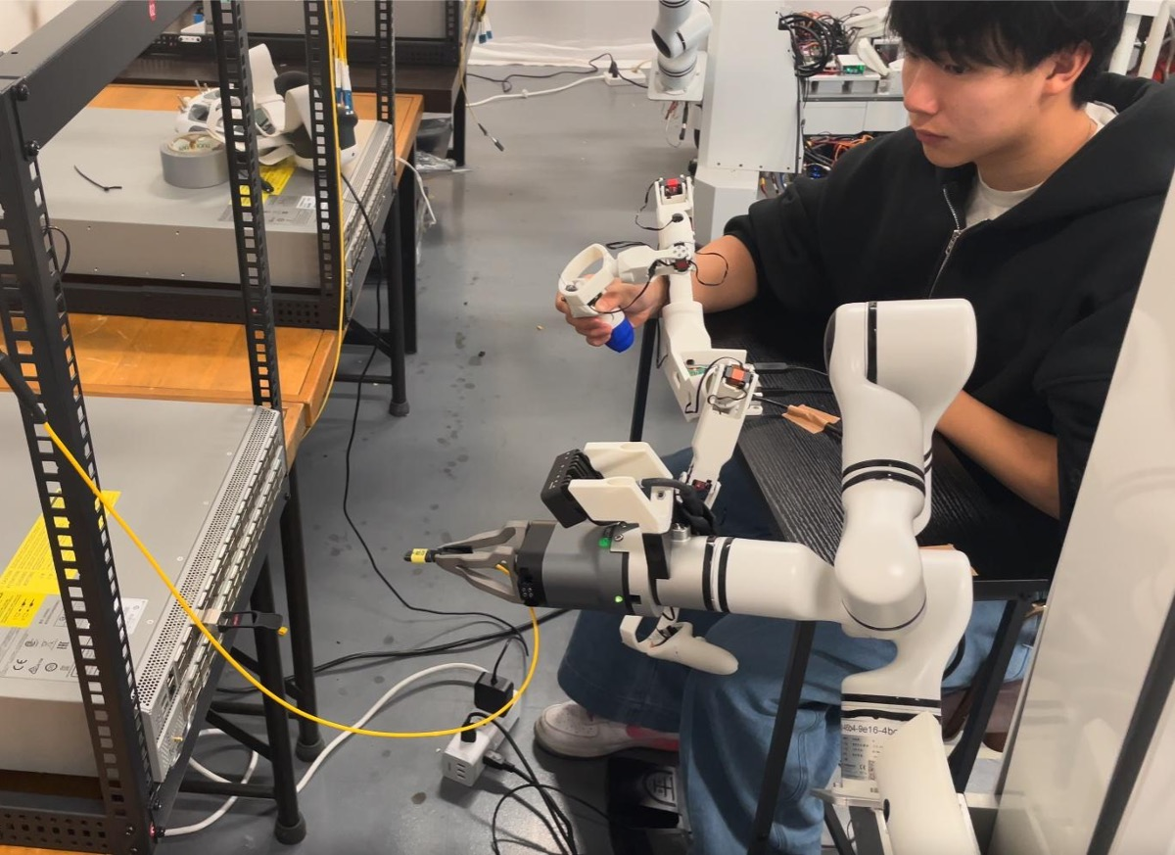
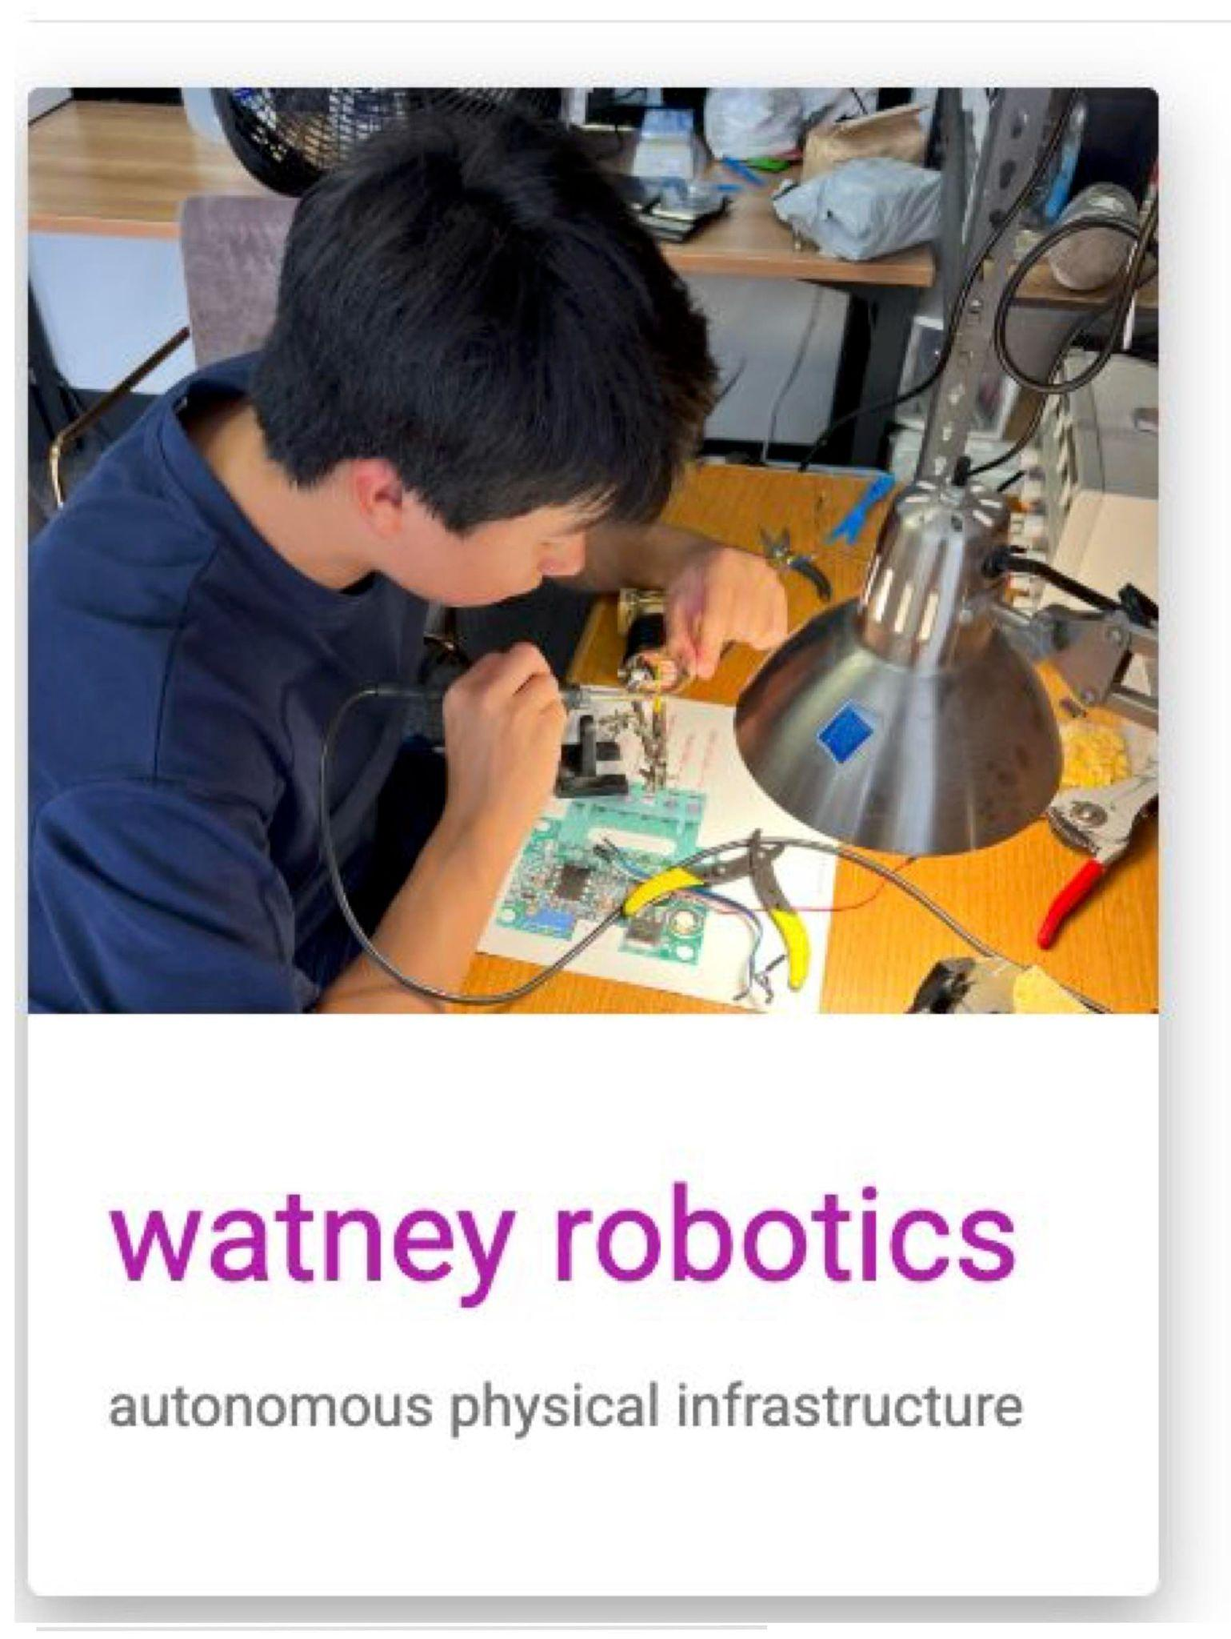
Adam Cheong
about | publications | projects | cv

Slide 6

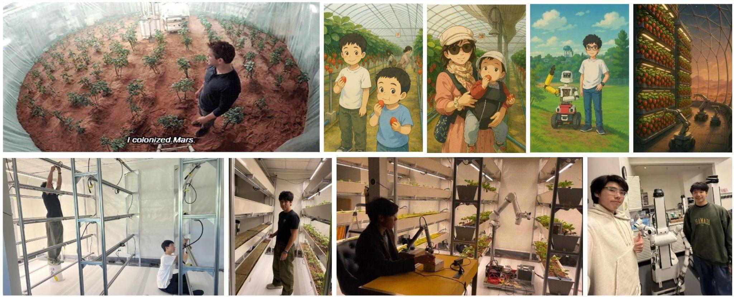
Harvest on Mars 🍓
🦾 Grow from Earth 🌱

